Slide 1
Diabetes Risikofaktoren Explorative Datenanalyse
Kerstin Klüh 05.06.2026

Slide 2

Agenda
Datenbasis
Übersicht der 9 ausgewählten Risikofaktoren
Einfluss von
3.1 Geschlecht,
3.2 Alter
3.3 BMI
Medizinischen Faktoren: Bluthochdruck und Cholesterin
Sozioökonomische Faktoren: Bildung und Einkommen
Subjektiver Gesundheitszustand: Körper und Psyche
Gesamtmodell: Logistische Regression
Zusammenfassung
Notes:
Ablauf
Ich beginne mit der Datenbasis
und zeige danach die unbereinigte Übersicht der Risikofaktoren.
Anschließend betrachten wir die demografischen, medizinischen und sozialen Einflüsse im Detail.
Das Gesamtmodell der logistischen Regression führt die Faktoren zusammen.
Ich schließe mit einem kurzen Fazit.

Slide 3
1. Datenbasis
Datenquelle: CDC-BRFSS-Datensatz aus einer Großbefragung im Jahr 2015 zu Diabetes Gesundheitsindikatoren in den USA. Aufbereitet und bereitgestellt von Alex Teboul.
Stichprobengröße: 253.680 Beobachtungen, 22 Spalten, vollständig besetzt, keine fehlenden Werte
Risikofaktoren:
(Diabetes_Status), Bluthochdruck, Cholesterin_hoch, Cholesterin_Check, BMI, Raucher_Status, Schlaganfall, Herzerkrankung_Infarkt, Sportliche_Aktivitaet, Obst_Konsum, Gemuese_Konsum, Hoher_Alkoholkonsum, Krankenversicherung, Kein_Arzt_wegen_Kosten, Allgemeine_Gesundheit, Psychische_Gesundheit, Koerperliche_Gesundheit, Einschraenkung_Gehen, Geschlecht, Altersgruppe, Bildungsstand, Einkommensstufe
Zielvariable: Diabetes-Status (binär: Gesund / Diabetes)
Datenstruktur: Überwiegend standardisierte Ja/Nein-Antworten
Methodik: Deskriptive Analyse gefolgt von einer logistischen Regression
Notes:
Einleitung und Datenbasis
Die Daten stammen aus einer Großbefragung der amerikanischen Gesundheitsbehörde CDC mit über 253.000 Beobachtungen.
Der Datensatz ist vollständig besetzt.
Die Zielvariable ist der Diabetes-Status als Ja-Nein-Wert.
Die Struktur eignet sich optimal für eine logistische Regressionsanalyse.
Analyse aufgeteilt in:
Rohdaten bivariat
Im Gesamtmodell multivariat

Slide 4
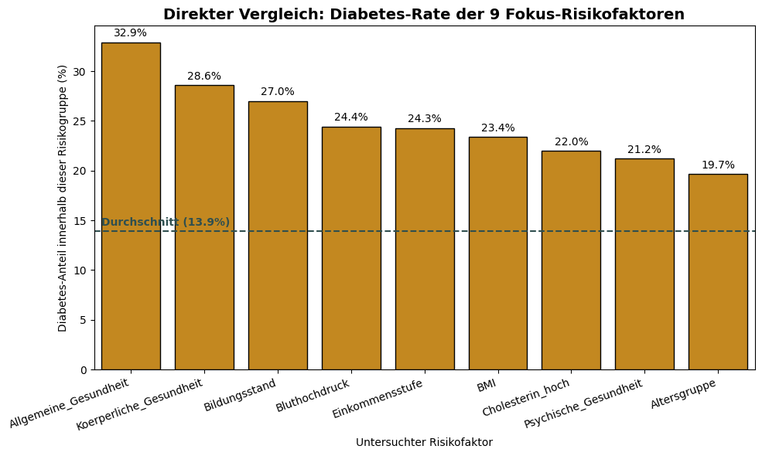
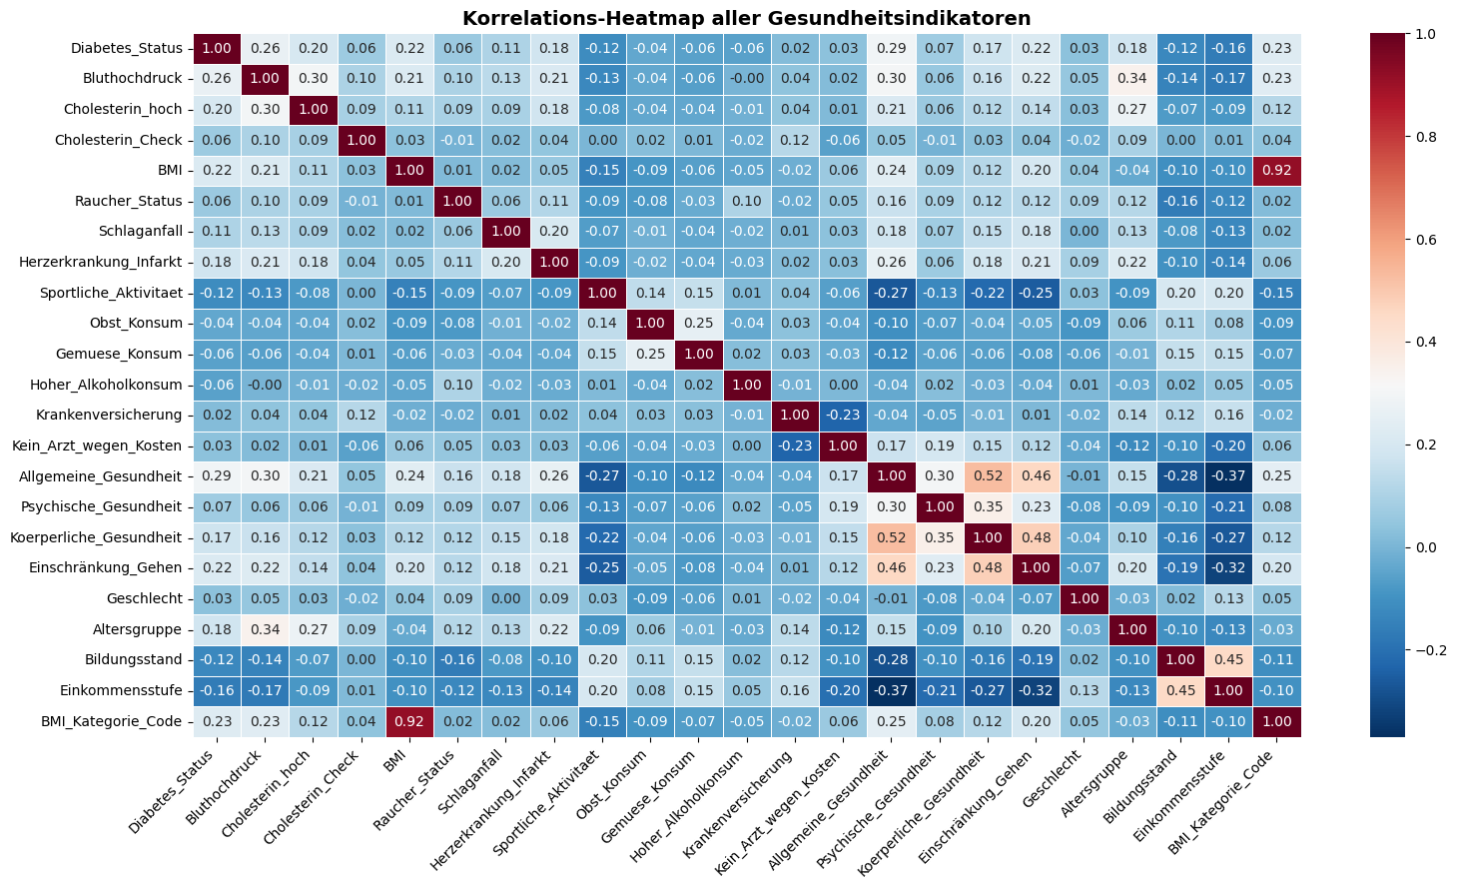
2. Übersicht der 9 ausgewählten Risikofaktoren
Baseline der Stichprobe: Durchschnittliche Diabetes-Rate liegt bei 13,9 %
Massiver unbereinigter Effekt: Alle neun Risikogruppen liegen deutlich über dem Durchschnitt
Die Spitzenreiter: Eingeschränkte allgemeine Gesundheit (32,9 %) und körperliche Beschwerden (28,6 %) weisen die höchsten Raten auf
Auffälligkeit: Niedrige Bildung (27,0 %) und geringes Einkommen (24,3 %) zeigen hier sehr hohe Diabetes-Anteile
Notes:
Der Gesamtdurchschnitt der Stichprobe liegt bei knapp 14 Prozent Diabetes-Anteil.
Unbereinigt liegen alle neun Fokus-Gruppen deutlich über dieser Baseline.
Die höchsten Raten verzeichnen Personen mit schlechtem Gesundheitszustand.
Auffällig hoch sind hier auch noch die Faktoren niedrige Bildung und geringes Einkommen.
Balken mit Klasseneinteilungen:
Allgemeine_Gesundheit: 5
Körperliche_Gesundheit: 15-30 Tage
Bildungstand: 1-3
Einkommensstufe 1
BMI: ab 30
Psychische_Gesundheit: 15-30 Tage
Altersgruppe: 8 -13; ab 55 Jahre
Risikofaktoren (als Heatmap)
Diabetes_Status,
Bluthochdruck,
Cholesterin_hoch,
Cholesterin_Check,
BMI,
Raucher_Status,
Schlaganfall,
Herzerkrankung_Infarkt,
Sportliche_Aktivitaet,
Obst_Konsum,
Gemuese_Konsum,
Hoher_Alkoholkonsum,
Krankenversicherung,
Kein_Arzt_wegen_Kosten,
Allgemeine_Gesundheit,
Psychische_Gesundheit,
Koerperliche_Gesundheit,
Einschränkung_Gehen,
Geschlecht,
Altersgruppe,
Bildungsstand,
Einkommensstufe

Slide 5
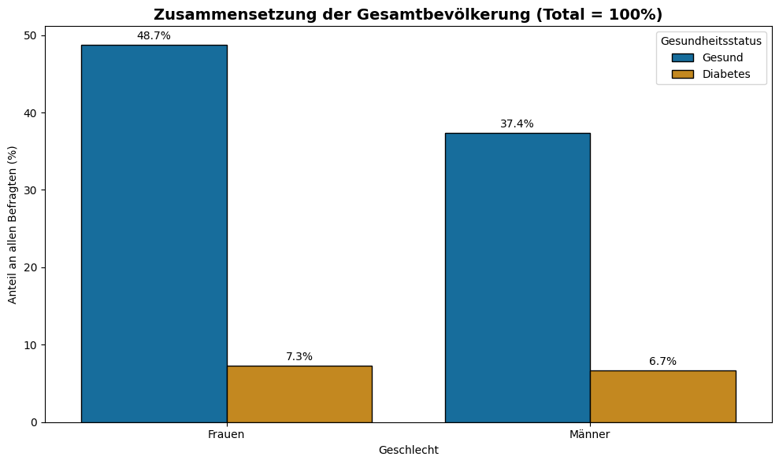
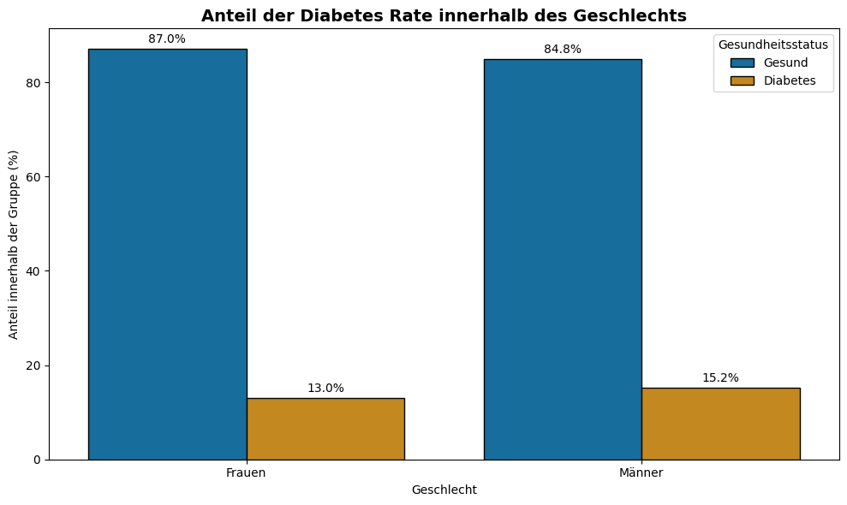
3.1 Gesamtbevölkerung und Geschlecht
Stichproben-Verteilung: Leichter Frauenüberschuss in den Daten mit 56 % Frauen und 44 % Männern
Struktur der Gesamtbevölkerung:
Nicht-diabetische Frauen 48,7 %
Nicht-diabetischen Männer 37,4 %
Reale Diabetes-Raten: Männer weisen mit 15,2 % eine etwas höhere Betroffenheit auf als Frauen mit 13 %Frauen mit 13,0 %
Notes:
Verteilung nach Geschlecht und Basispopulation
Die Stichprobe hat einen leichten Frauenüberschuss von 56 Prozent.
Das reale Erkrankungsrisiko liegt bei den Männern mit 15,2 Prozent etwas höher als bei den Frauen mit 13,0 Prozent.
Bezogen auf die Gesamtbevölkerung stellen nicht-diabetische Frauen und Männer die absoluten Mehrheiten dar.

Slide 6
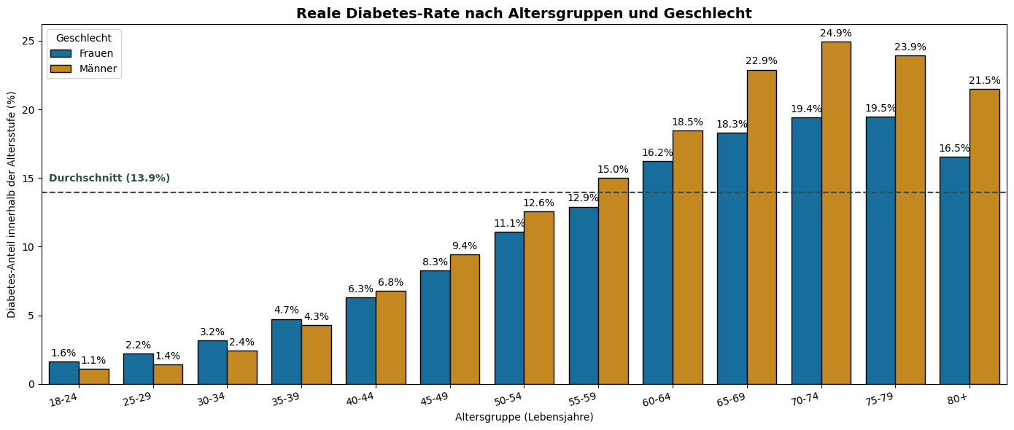
3.2 Altersgruppen nach Geschlecht
Progressiver Verlauf: Das Erkrankungsrisiko korreliert direkt mit dem biologischen Lebensalter
Minimales Risiko bei Jüngeren: In den Altersgruppen unter 30 Jahren verweilt die Rate bei unter 2 %
Spürbare Risikobeschleunigung: Ab Mitte 40 gehen die Fallzahlen steil nach oben
Der Peak: Höchste Betroffenheit zwischen 65 und 79 Jahren mit über 25 % (Stagnation ab 80 Jahren)
Geschlechtseffekt: Männer sind ab dem mittleren Alter höher betroffen
Notes:
Altersgruppen
Das Alter korreliert direkt mit dem Erkrankungsrisiko.
Unter 35 Jahren ist Diabetes mit unter 2 Prozent extrem selten.
Ab Mitte 40 beschleunigen sich die Zahlen steil nach oben.
Der Höchstwert liegt bei den 65- bis 79-Jährigen mit über 25 Prozent Betroffenheit.
Männer dominieren ab dem mittleren Alter.
Altersgruppen:
Altersgruppe Alter
1 18 - 24
25 - 29
3 30 - 34
4 35 - 39
5 40 - 44
6 45 - 49
7 50 - 54
8 55 - 59
9 60 - 64
65 - 69
11 70 - 74
12 75 - 79
13 80 oder älter

Slide 7
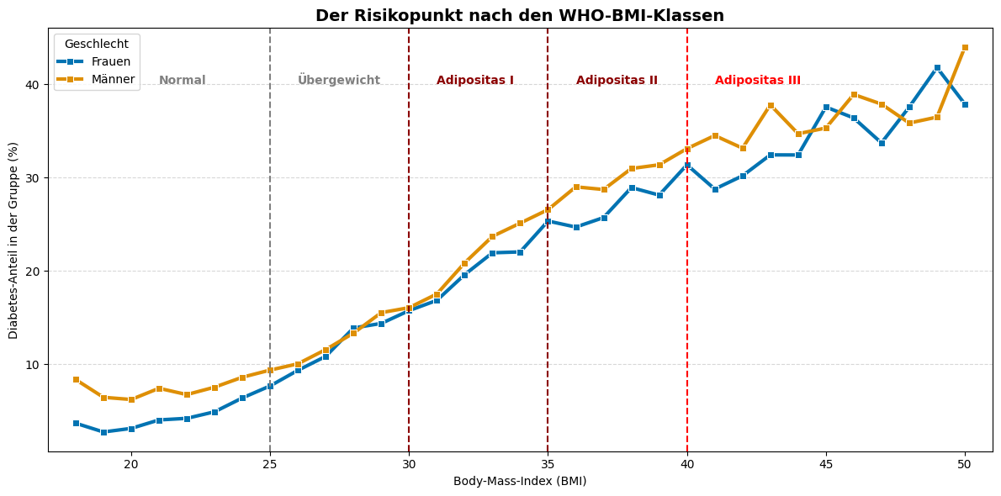
3.3 Einfluss BMI nach Geschlecht
Exponentieller Anstieg: Das Diabetes-Risiko klettert mit steigenden WHO-Gewichtsklassen drastisch nach oben
Nach Zahlen:
Normalgewicht: Minimales Risiko von nur 4,7 %
Adipositas Grad I: Risiko steigt auf 16,6 %
Adipositas Grad III: Höchstwert von 34,4 % (mehr als jeder Dritte)
Konsistentes Gefälle: Männer tragen über das gesamte Gewichtsspektrum hinweg ein durchgehend höheres Risiko als Frauen
Notes:
Körpergewicht:
Das Risiko steigt nicht linear, sondern bricht ab den Adipositas-Grenzbereichen aus.
Im Normalgewicht sind es unter 5 Prozent, bei Adipositas Grad III bereits über 34 Prozent.
Die Schere öffnet sich besonders im Übergewichtsbereich.
Männer liegen konstant über den Raten der Frauen.
BMI-Einteilung nach WHO:
BMI_Kategorie
Untergewicht < 18.5
Normalgewicht 18.5 - 24.9
Übergewicht 25.0 - 29.9
Adipositas Grad I 30.0 - 34.9
Adipositas Grad II 35.0 - 39.9
Adipositas Grad III >= 40.0
Interessante Zahlen zum Vergleich: BMI 50: 162,0 kg BMI 60: 194,4 kg BMI 70: 226,8 kg BMI 80: 259,2 kg BMI 90: 291,6 kg BMI 98: 317,5 kg

Slide 8
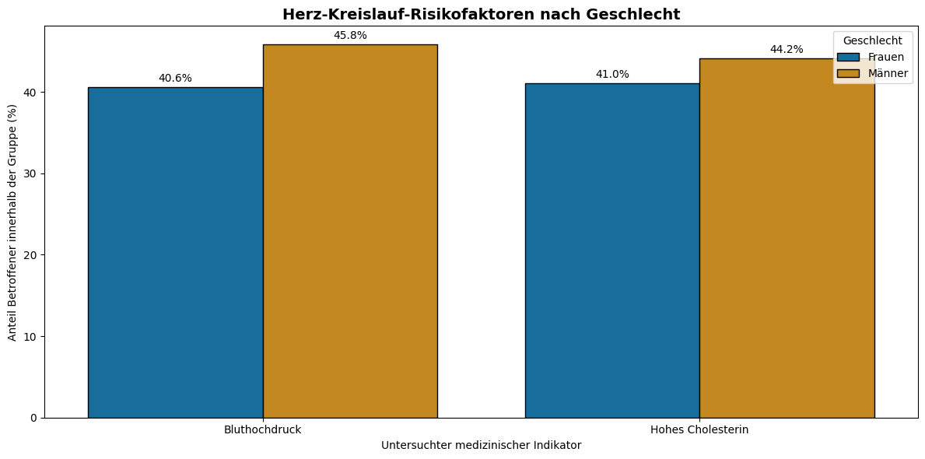
4. Medizinischen Faktoren: Bluthochdruck und Cholesterin
Hohe Gesamthäufigkeit: Beide Vorerkrankungen sind mit Raten von weit über 40 % extrem weit in der Bevölkerung verbreitet
Fokus Bluthochdruck: Deutlichstes Gefälle zwischen den Geschlechtern – Männer sind mit 45,8 % spürbar häufiger betroffen als Frauen (40,6 %)
Fokus Hohes Cholesterin: Sehr ausgeglichenes Bild auf hohem Niveau (Männer 44,2 % vs. Frauen 41,0 %)
Relevanz: Beide klinischen Parameter zeigen unbereinigt eine massive Nähe zu späteren Diabetes-Fällen
Notes:
Medizinischen Indikatoren: Bluthochdruck und hohes Cholesterin.
Beide Probleme betreffen weit über 40 % der Bevölkerung.
Beim Bluthochdruck sehen wir das größte Gefälle zwischen den Geschlechtern.
Fast 46 % der Männer haben mit Bluthochdruck zu kämpfen, im Vergleich zu knapp 41 % bei den Frauen.
Beim Cholesterin liegen beide Geschlechter etwas näher zusammen, aber auch hier führen die Männer leicht.
Bluthochdruck und hohes Cholesterin – Ja/Nein

Slide 9
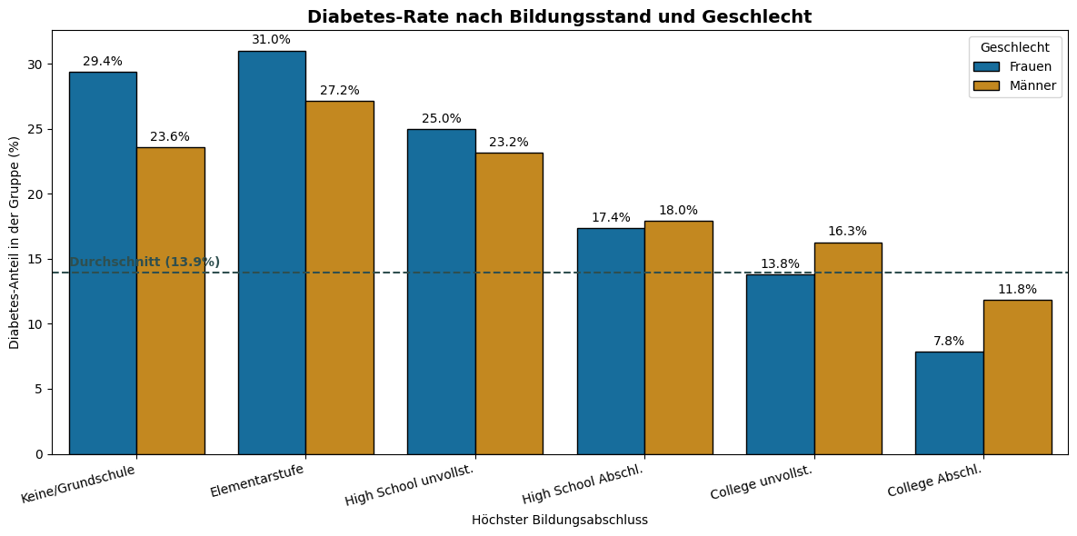
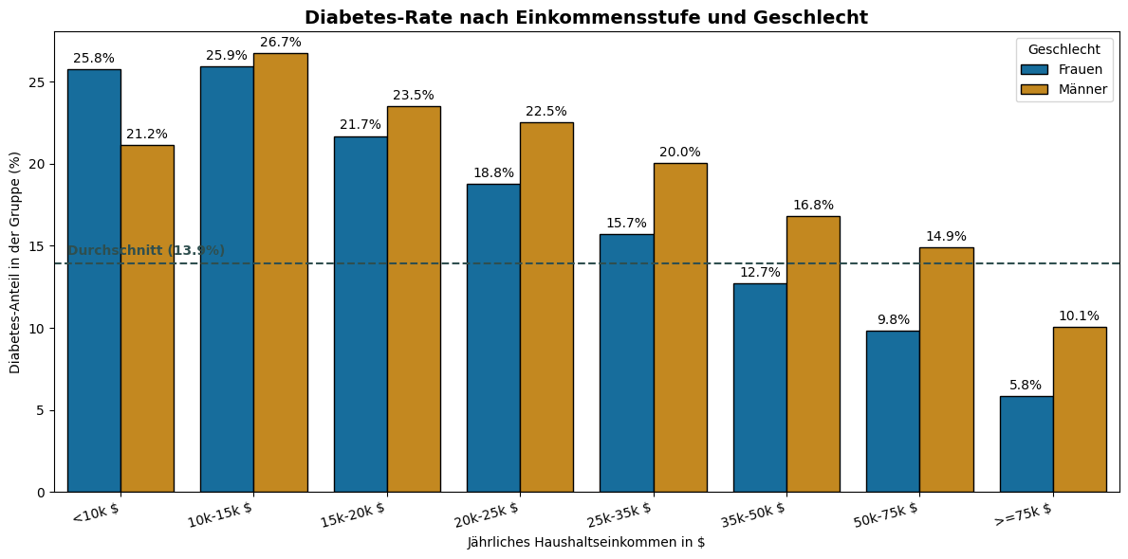
5. Sozioökonomische Faktoren: Bildung und Einkommen
Klares Risikogefälle: Ein höherer sozialer Status geht im direkten Vergleich mit deutlich niedrigeren Diabetes-Raten einher
Faktor Bildungsstand:
Ohne Schulabschluss liegt die Rate bei weit über 20 %
Bei Befragten mit College-Abschluss sinkt sie auf unter 10 %
Faktor Einkommensstufe:
In niedrigen Einkommensklassen (unter 15.000 $) ist fast jeder Vierte betroffen
Bei den Gutverdienern (ab 75.000 $) bricht die Rate auf unter 10 % ein
Geschlechtseffekt: Männer zeigen in fast allen sozialen Stufen leicht höhere Raten als Frauen
Notes:
Bildung und Einkommen.
Schaut man sich die reinen Rohdaten an, sieht man bei beiden Grafiken eine ganz klare Treppe nach unten.
Das bedeutet:
Je niedriger die Bildung und je geringer das Einkommen, desto höher ist die Häufigkeit von Diabetes.
Wer kein Geld hat oder keinen Abschluss besitzt, überschreitet in den reinen Zahlen fast die 25-%-Marke.
Bei den Gutverdienern und Akademikern fällt die Betroffenheit dagegen auf unter 10 %.
Auch hier sind Männer in fast jeder Stufe etwas häufiger betroffen als Frauen.
Aber Vorsicht: Ob Bildung und Einkommen wirklich die Ursache sind, klären wir gleich im Gesamtmodell.
Eingruppierung Bildung 1 - Never attended school or only kindergarten
2 - Grades 1 through 8 (Elementary)
3 - Grades 9 through 11 (Some high school)
- Grade 12 or GED (High school graduate)
5 - College 1 year to 3 years (Some college or technical school)
6 - College 4 years or more (College graduate)
Eingruppierung Haushaltseinkommen 1 - Less than $10,000
2 - Less than $15,000 ($10,000 to less than $15,000)
3 - Less than $20,000 ($15,000 to less than $20,000)
4 - Less than $25,000 ($20,000 to less than $25,000)
5 - Less than $35,000 ($25,000 to less than $35,000)
6 - Less than $50,000 ($35,000 to less than $50,000)
7 - Less than $75,000 ($50,000 to less than $75,000)
8 - $75,000 or more

Slide 10
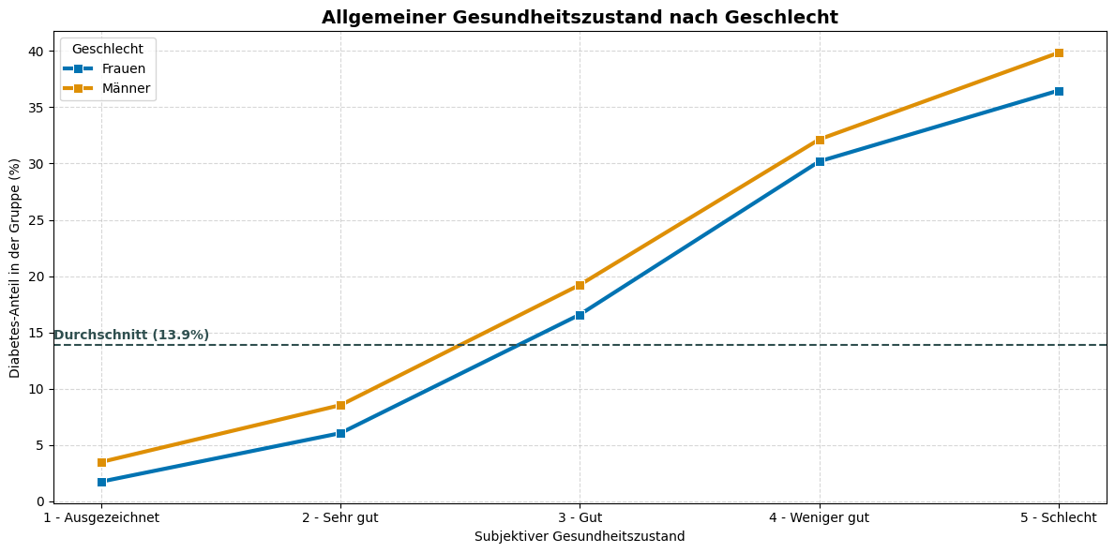
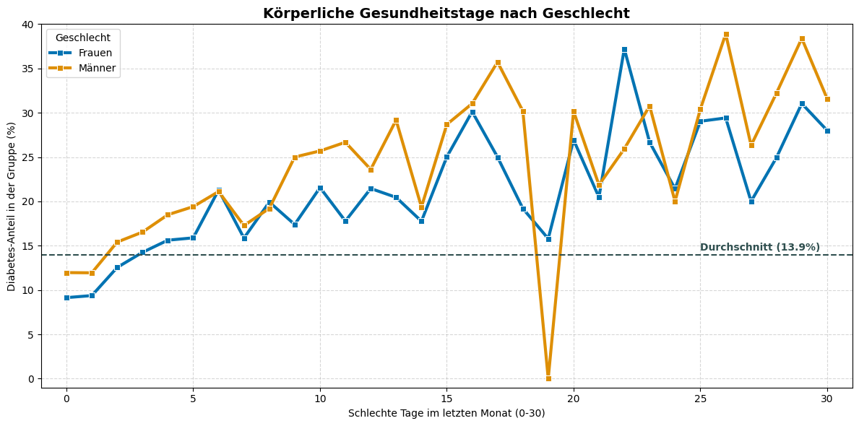
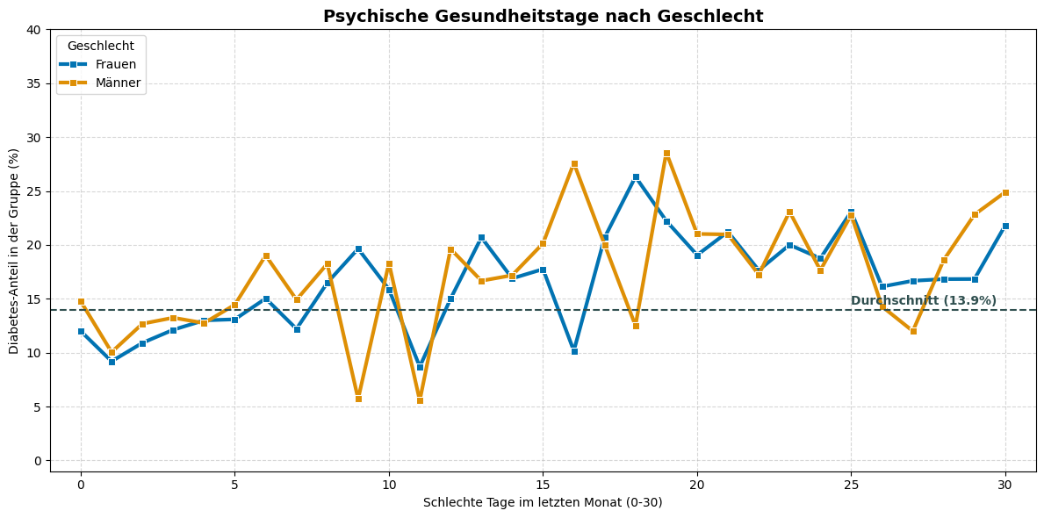
6. Subjektiver Gesundheitszustand: Körper und Psyche
Zentraler Indikator Allgemeine Ausgezeichneter Zustand: Diabetes-Rate unter 3 %
Schlechter Zustand: Rate schießt auf über 30 % nach oben
Körperliche Beschwerden: Deutlicher Risikoanstieg mit jedem zusätzlichen Krankheitstag im Monat (über 24 % Betroffenheit bei dauerhaften Problemen)
Psychische Belastung: Auffallend flacher Kurvenverlauf im direkten Vergleich (chronische Beschwerden steigern die Rate nur geringfügig von 13 % auf ca. 16 %)
Geschlecht: Männer verbleiben über fast alle Stufen hinweg auf einem leicht höheren Risikoniveau
Notes:
Subjektives Befinden: Aufgeteilt in allgemeine, körperliche und psychische Gesundheit.
Bei der allgemeinen Gesundheit gibt es de extremsten Hebel in den Rohdaten:
- Wer sich ausgezeichnet fühlt, hat fast nie Diabetes.
- Wer sich schlecht fühlt, ist zu über 30 % betroffen.
Auch bei den körperlich schlechten Tagen steigt die Kurve mit jedem einzelnen Tag kontinuierlich an.
Völlig überraschend ist dagegen das Ergebnis der psychischen Gesundheit:
Die Linie verläuft im direkten Vergleich auffallend flach.
Ob jemand null oder dreißig psychisch schlechte Tage im Monat hat, verändert die unbereinigte Diabetes-Rate kaum.
Die Psyche scheint in den Rohdaten also eine untergeordnete Rolle zu spielen.
Eingruppierung der Gesundheitszustände
Allgemeine Gesundheit:
1 - Ausgezeichnet
2 - Sehr gut
3 - Gut
4 - Weniger gut
5 - Schlecht
Körperliche Gesundheit – Wertebereich 0 bis 30 (exakte Anzahl der Tage gut/schlecht)
Psychische Gesundheit – Wertebereich 0 bis 30 (exakte Anzahl der Tage gut/schlecht)

Slide 11
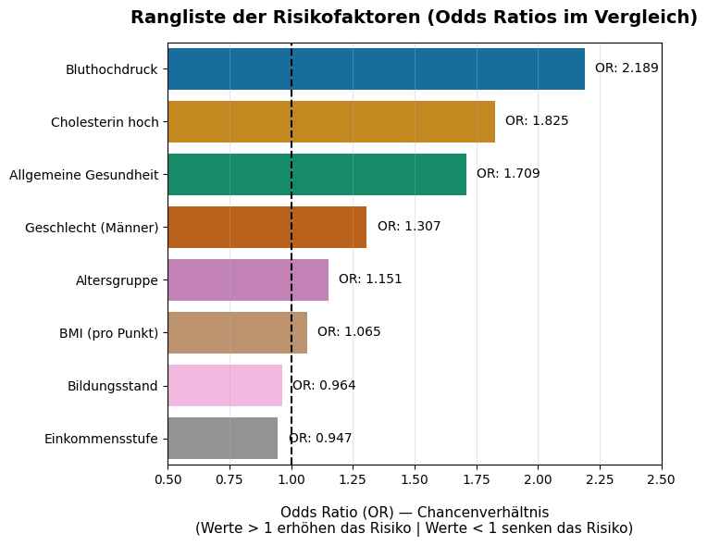
7. Gesamtmodell: Logistische Regression
Hohe Modellgüte: Sehr guter Erklärungswert in der Praxis mit einem Pseudo-R² von 20,15 %
Klinische Spitzenreiter: Bluthochdruck (OR: 2,19) und hohes Cholesterin (OR: 1,83) sind im bereinigten Vergleich die stärksten Risikofaktoren
Kontinuierlicher BMI-Effekt: Jeder zusätzliche BMI-Punkt steigert das Risiko stetig um 6,5 % (OR: 1,065)
Sozioökonomische Kehrtwende: Bildung (OR: 0,96) und Einkommen (OR: 0,95) werden im bereinigten Modell zu echten Schutzfaktoren (OR < 1,0)
Statistische Absicherung: Alle 9 Prädiktoren sind hochgradig signifikant (kein Fehlerbalken schneidet die Neutrallinie von 1,0)
Notes:
Wichtigster Teil der Analyse: das Gesamtmodell. (logistische Regression)
Die logistische Regression liefert mit einem Pseudo-R² von über 20 % einen sehr guten Erklärungswert.
Bluthochdruck und hohes Cholesterin sind die massivsten Treiber – Bluthochdruck verdoppelt das Risiko im bereinigten Vergleich sogar.
Beim BMI sehen wir scheinbar einen kleinen Balken, aber Achtung!!! Dieser Effekt gilt pro einzelnem Punkt.
Rechnet man das auf 10 Punkte hoch, steigt das Risiko kumulativ um fast 88 %!
Ein interessanter Punkt liegt bei den Balken links der Linie:
Bildung und Einkommen, die in den Rohdaten oben noch wie Risikofaktoren wirkten, kehren sich im Gesamtmodell in Schutzfaktoren um.
Das beweist, dass ein geringer sozialer Status nicht die biologische Ursache für Diabetes ist, sondern dieser statistisch lediglich mit einem höheren Bluthochdruck, Alter oder höherem BMI einhergeht.
d.h. Menschen mit weniger Einkommen oder Bildung sind in dieser Stichprobe im Durchschnitt einfach älter und haben ein höheres Gewicht.
Das Gesamtmodell rechnet die Unterschiede heraus. Es vergleicht Menschen mit gleichem Alter und gleichem BMI.
Da kein einziger Fehlerbalken die 1,0 berührt, sind die gezeigten Effekte statistisch korrekt

Slide 12
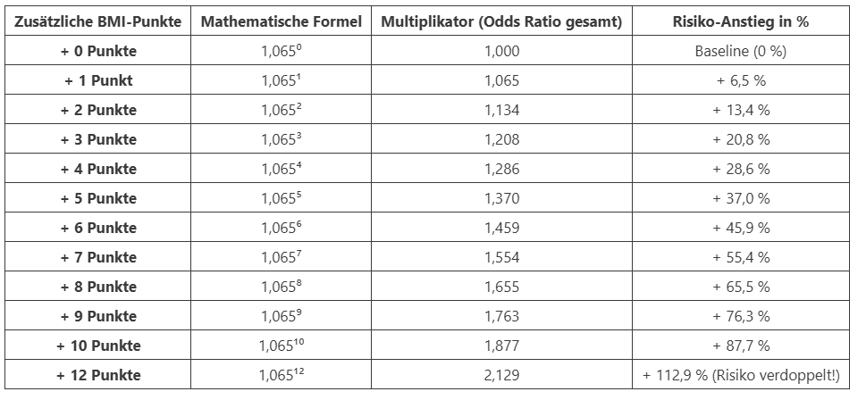
8. Zusammenfassung
Herz-Kreislauf:
Bluthochdruck (OR: 2,19) und hohes Cholesterin (OR: 1,83) sind die stärksten unabhängigen Diabetes-Treiber.
Kumulative BMI-Gefahr:
Ein einzelner BMI-Punkt wirkt mit +6,5 % gering, summiert sich bei einer Erhöhung um 10 Punkte jedoch auf ca. +88 % Gesamtrisiko.
Status-Verzerrung aufgelöst:
Soziale Faktoren (Bildung/Einkommen) sind keine biologischen Ursachen, sondern im Gesamtmodell schützende Faktoren (OR < 1,0).
Praxisrelevanz:
Subjektiv schlechte Gesundheit korreliert extrem stark mit manifestierten Erkrankungen und dient als verlässlicher Frühindikator.
Notes:
Wer Bluthochdruck , hohes Cholesterin oder einen hohen BMI hat, trägt das statistisch höchste Diabetes-Risiko.
Beim Körpergewicht zeigt die Tabelle rechts eindrucksvoll die unsichtbare Hebelwirkung:
Eine Erhöhung des BMI um 10 Punkte treibt das Risiko um fast 88 % in die Höhe.
Zudem konnte die soziale Verzerrung aufgelöst werden.
Ein geringer Status (Bildung/Einkommen) ist nicht die Ursache für Diabetes, sondern korreliert in der Bevölkerung schlicht mit einem höheren Alter und Gewicht.
Das Modell belegt, dass Prävention primär an den klinischen Parametern und dem Gewicht ansetzen muss.
Erklärung:
Ein wichtiges Ergebnis betrifft Bildung und Einkommen.
In den reinen Rohdaten sehen wir ein klares Gefälle. Ohne Geld oder Schulabschluss liegt die Diabetes-Rate bei fast 25%.
Im Gesamtmodell zeigt sich eine komplette Kehrtwende. Bildung und Einkommen sinken unter den neutralen Wert von 1,0.
Sie wirken plötzlich als Schutzfaktoren.
Tabelle: BMI-Punkte
| Zusätzliche BMI-Punkte | Mathematische Formel | Multiplikator (Odds Ratio gesamt) | Risiko-Anstieg in % |
| :--------------------: | :------------------: | :-------------------------------: | :-----------------: |
| **+ 0 Punkte** | 1,065⁰ | 1,000 | Baseline (0 %) |
| **+ 1 Punkt** | 1,065¹ | 1,065 | + 6,5 % |
| **+ 2 Punkte** | 1,065² | 1,134 | + 13,4 % |
| **+ 3 Punkte** | 1,065³ | 1,208 | + 20,8 % |
| **+ 4 Punkte** | 1,065⁴ | 1,286 | + 28,6 % |
| **+ 5 Punkte** | 1,065⁵ | 1,370 | + 37,0 % |
| **+ 6 Punkte** | 1,065⁶ | 1,459 | + 45,9 % |
| **+ 7 Punkte** | 1,065⁷ | 1,554 | + 55,4 % |
| **+ 8 Punkte** | 1,065⁸ | 1,655 | + 65,5 % |
| **+ 9 Punkte** | 1,065⁹ | 1,763 | + 76,3 % |
| **+ 10 Punkte** | 1,065¹⁰ | 1,877 | + 87,7 % |
| **+ 12 Punkte** | 1,065¹² | 2,129 | + 112,9 % (Risiko verdoppelt!) |

Slide 13
Vielen Dank

